Slide 1
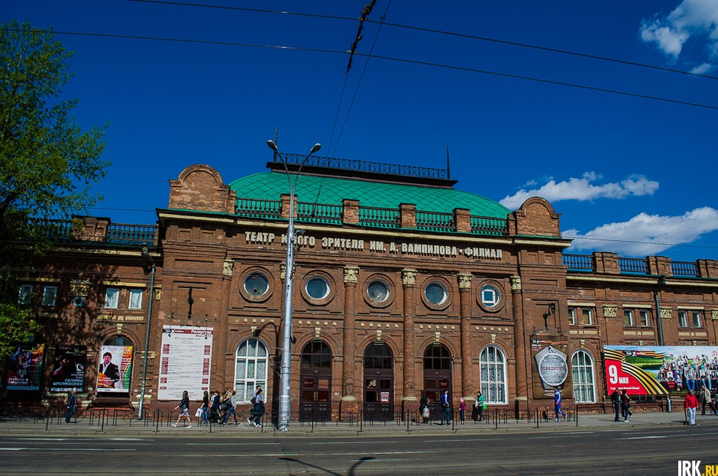
Иркутский областной театр юного зрителя

Slide 2
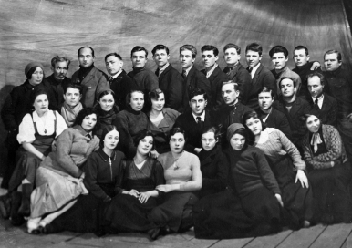
История театра ведет свое начало с далекого 1928 года, когда Восточно-Сибирским крайкомом комсомола было решено создать в Иркутске молодой, боевой, пролетарский театр.

Slide 3
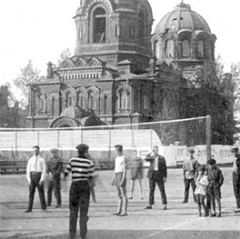
Первая постановка самодеятельных артистов – «Бузливая когорта» Ивана Скоринко. Её осуществил в 1929 году профессиональный режиссер Г. В. Брауэр, специально приглашенный из Москвы.

Slide 4
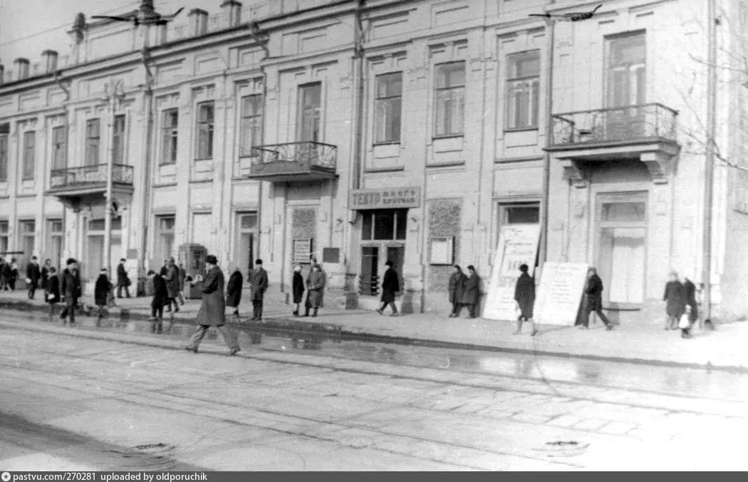
В 1931 году общественность признала молодой театр профессиональным.

Slide 5
В 1937 году происходит реорганизация театра и ТРАМ становится ТЮЗом

Slide 6
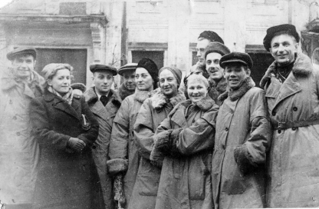
Фронтовая бригада ТЮЗа 1945

Slide 7
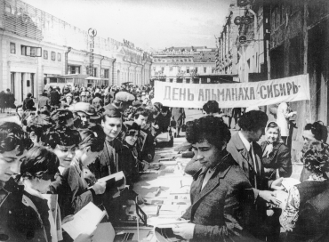
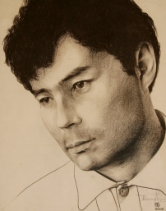
В 1987г. Иркутскому театру юного зрителя было присвоено имя Александра Вампилова

Slide 8
В 2003 г. театр стал лауреатом I Международного театрального форума «Золотой Витязь» (Москва)

Slide 9
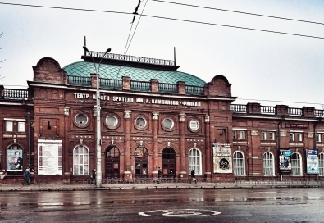
Распоряжение Правительства Иркутской области от 7 октября 2010 года «О создании государственного автономного учреждения культуры Иркутский областной театр юного зрителя им. А. Вампилова»

Slide 10
Спектакль «Иннокентий» стал лауреатом XIV Международного театрального форума «Золотой Витязь» 2016 г.

Slide 11
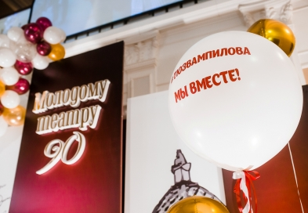
2018 год Юбилей театра - 90лет

Slide 12
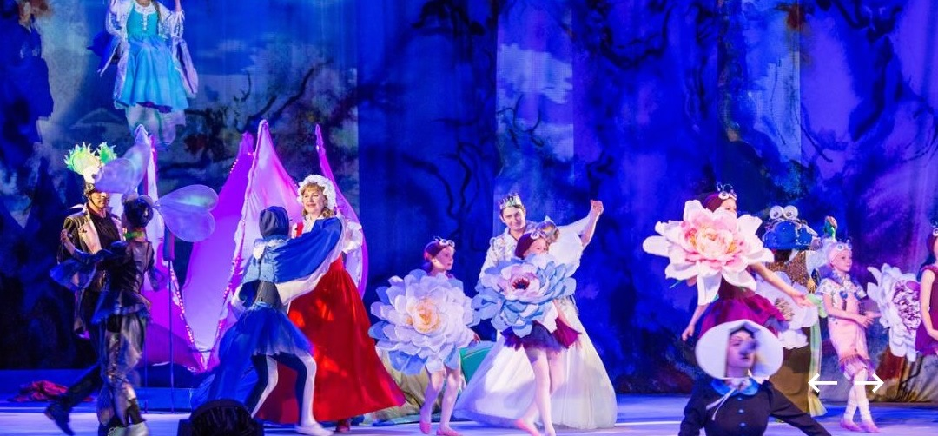
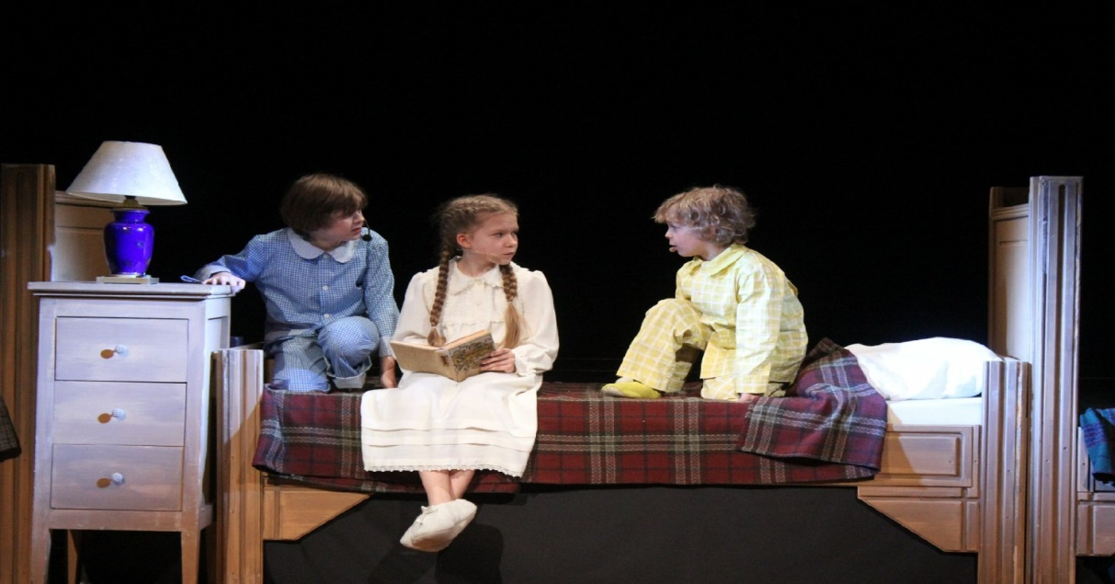
2022 год
Годы идут, а искусство остается в истории и наших сердцах

